Slide 1

가디언즈 오브 에너지
[GOE]
남승우 김나연 김강훈

Slide 2
목차
1. 목차
2. 개요
2.1. 작품명
2.2. 작품 개요
2.3. 작품제작 목적 및 배경 등
3. 작품 설명 (상세)
3.1. 시스템 구성
3.2. 작품제작 핵심기술(적용기술)
3.3. 시스템 구성도 (다이어그램 등)
3.4. 시스템 기능 (주요 알고리즘 설명 등)
3.5. 소프트웨어 개발환경 (개발언어, Tool, 사용시스템 등)

Slide 3
목차
4. 소프트웨어 설명 (상세)
4.1. Database 구조 및 파일 구성도
4.2. 소프트웨어 개발 규모
5. 기대효과 및 활용방안
6. 작품제작팀 소개
7. 작품 제작 주요일정 및 단계별 성과

Slide 4

개요

Slide 5
가디언즈 오브 에너지
(Guardians of energy)
작품개요
GOE는 집안내의 전력 사용 데이터를 받아서 AI를 통해
날씨, 온도 등을 분석하여 한 달 적정 사용량을 제시해주고,
금월의 전기세를 예측하여 알려주는 앱
목적/목표
한 달 적정 에너지 사용량을 알려주어
사용자의 에너지 절약의 경각심을 일깨워 주고,
AI를 이용한 정밀 분석으로 예상 전기세를 상세하게 할 수 있다.

Slide 6
작품 설명

Slide 7
시스템 구성
APP
사용자가 보게 되는 실질적 결과로써 각종 인터페이스 제공 및 알림 시스템으로 사용자에게 실시간으로 값의 결과를 알려주고, 각 시스템들을 연결해주는 역할
Rasp
시스템의 서버로써 각 데이터들을 보관 및 통신을 통해 전달 받고, 전해 주는 역할
과거 데이터를 바탕으로 사용자의 가전 제품 사용 패턴을 예측 하는 모델과 이를 바탕으로 한달 전기세를 예측하여 이에 맞는 솔루션을 제공하는 모델
AI(Python)
Server(Firebase)
현 생활하고있는 집의 모델에 설치하여 실질적 데이터 값을 실시간으로 보내주는 모델

Slide 8
GOE 주요 핵심 기술
실시간 데이터 전송 및 처리 가전제품 조종 및 관리
사용자 별 가전제품 사용 패턴 분석 및 월별 전기세 예측
IOT
AI

Slide 9




시스템 구성도
전기 측정 값 전송
AI
사용자 정보 입력
알림 제공 동의
전기 사용량 예측 값 및
사용자 패턴 분석
GOE
가전 제품 관리
Ex)형광등 끄기,켜기
상황에 따른 알림 및
전기세 확인
APP
사용자
전기 사용량 예측 값 및
사용자 패턴
각 가전 제품의
전기 사용량
IOT
가전 제품 사용 현황
DB

Slide 10
시스템 기능
APP
-사용자와의 정보 매개체 기능
-가전제품 사용 패턴 예측 기능
AI(Python)
-실시간 데이터 처리 기능
-서버, AI 및 RASP 통신 기능
-그래프 출력 기능
-원격 가전제품 조작 기능
Rasp
-이상치 측정 기능
-전기 사용 패턴 학습 기능
-실시간 전기세 예측
-실시간 통신 기능
-원격 조작을 이용한 가전제품 조작 기능

Slide 11
소프트웨어 개발 환경
APP
언어- kotiln
서버- firebase
Rasp
언어- Python
프레임워크- tensorflow, bs4, Selenium
AI(Python)
개발 도구- Android Studio
개발도구- VS code, google Colaboratory
언어- C, Python
개발 환경- Linux, Rasp

Slide 12
소프트웨어 설명

Slide 13
GOE 서버
년도
월/일
시간
가구 전원 여부
ex) 냉장고
Ex)2019
01/01
00:00
00:30
에어컨 전원 On
날씨
온도
기상 현상
DB 구조 및 파일 구성도

Slide 14
DB 구조 및 파일 구성도
GOE 서버
APP
Util
Resources
UI파일 및 이미지 파일
메뉴 바
AI
데이터 셋
테스트 파일
소스파일
AI 모델
모델 학습용 파일
Rasp
Sources
C
소스파일

Slide 15
소프트웨어 개발 규모
3명의 인원으로 약 1달 동안 개발
앱 서버1, 데이터베이스 서버1

Slide 16
응용 분야
활용방안
이상 치가 측정 시 이를 알리고, 원격 전원 관리를 통한 전기세 누수 방지
가전제품의 사용 현황과 예측을 혼합하여 각 상황 별 솔루션 제공
상용화 시 비슷한 환경의 가정을 묶어 정확도 높은 예측 가능
기대효과
한 눈에 보기 쉬운 인터페이스를 통해 사용자의 편의성 제공
사용자들에 맞춘 솔루션 제공을 통해 실생활 에너지 절감

Slide 17
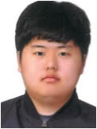
작품 제작 팀
구분: 학생
소속: 광주소프트웨어 마이스터 고등학교
부서:SW 개발과
입학 년도: 2018
관심분야: APP 개발
김강훈
김강훈

Slide 18
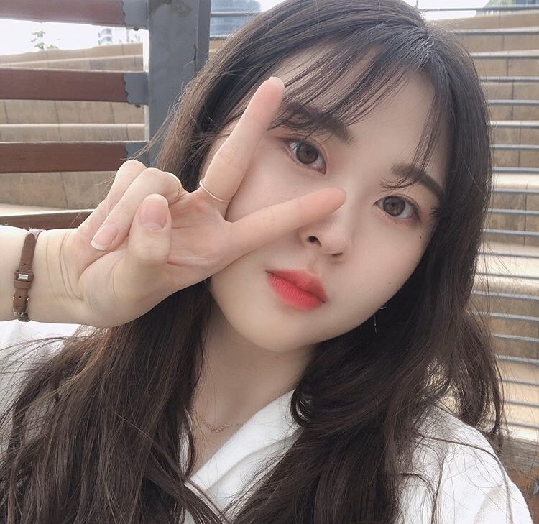
작품 제작 팀
구분: 학생
소속: 광주소프트웨어 마이스터 고등학교
부서:SW 개발과
입학 년도: 2018
관심분야: AI 및 빅데이터
김나연

Slide 19
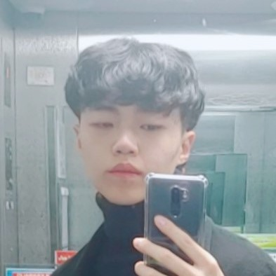
작품 제작 팀
구분: 학생
소속: 광주소프트웨어 마이스터 고등학교
부서:SW 개발과
입학 년도: 2018
관심분야: 딥 러닝
남승우
남승우

Slide 20
일 정 | 8월 | ~ | ~ | 9월 | ~ | ~ | 10월 | ~ | ~ | 11월 | ~ | ~ | ~
요구사항 분석
팀 구성
주제 선정
세부 조건 설정
자료 조사
계 획
시나리오
소프트웨어 설계
하드웨어 설계
구 현
DB 설계
프런트엔드 개발
DB 구현
백엔드 개발
디버깅
디자인
하드웨어 제작
작품 제작 주요 일정 및 단계별 성과

Slide 21

THANK YOU

